Slide 1
CHÀO MỪNG CÁC EM ĐẾN VỚI TIẾT HỌC!
WELCOME TO OUR CLASS!

Slide 2

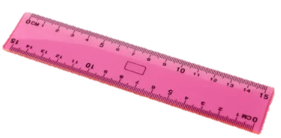
KHỞI ĐỘNG
6TH GRADE
Thước kẻ
Bút chì
Điểm
Đường thẳng

Slide 3
BÀI 1.
ĐIỂM. ĐƯỜNG THẲNG
6TH GRADE
CHƯƠNG VI.
HÌNH HỌC PHẲNG

Slide 4
NỘI DUNG
01
02
ĐƯỜNG THẲNG
ĐIỂM
03
ĐIỂM THUỘC ĐƯỜNG THẲNG.
ĐIỂM KHÔNG THUỘC ĐƯỜNG THẲNG
04
ĐƯỜNG THẲNG ĐI QUA HAI ĐIỂM
6TH GRADE
05
BA ĐIỂM THẲNG HÀNG

Slide 5
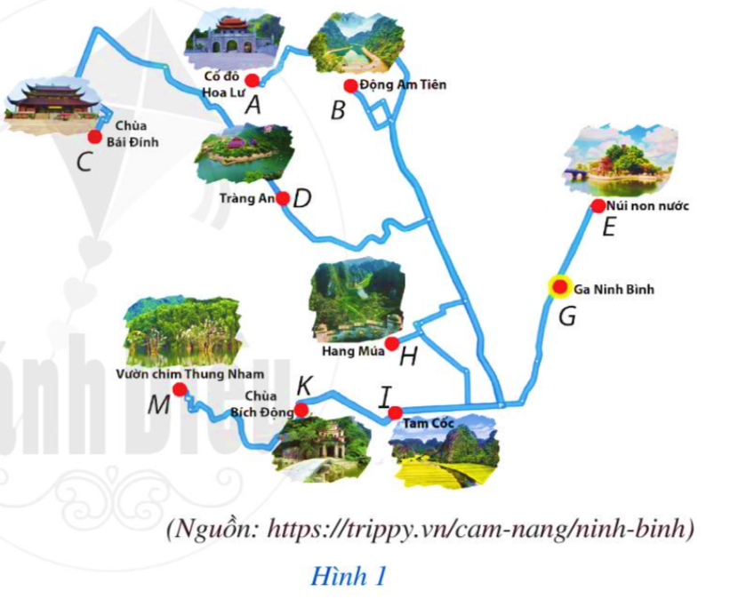

1. ĐIỂM
6TH GRADE
Quan sát Hình 1, xác định các dấu chấm nhỏ trên bản đồ trong Hình 1 cùng với địa danh tương ứng.

Slide 6
Dấu chấm nhỏ là hình ảnh của điểm. Ta sử dụng những chữ cái in hoa A, B, C, …. để đặt tên cho điểm.
6TH GRADE
VD: Hai điểm phân biệt M; N
M
N
Hai điểm trùng nhau P; Q
Q
P
Quy ước. Khi nói hai điểm mà không nói gì thêm, ta hiểu đó là hai điểm phân biệt.

Slide 7
LUYỆN TẬP 1
Vẽ ba điểm A, B, C.
Giải:
B
A
C
* Chú ý: Mỗi hình là một tập hợp các điểm. Hình có thể chỉ gồm một điểm.

Slide 8



2. ĐƯỜNG THẲNG
6TH GRADE
Đường thẳng là gì?

Slide 9



Thực hiện vẽ vạch thẳng trên trang giấy như Hình 5 và cho biết nét vẽ được tạo ra gợi nên hình gì?
a
Ta dùng vạch thẳng để biểu diễn một đường thẳng và sử dụng những chữ cái in thường a, b, c, ... để đặt tên cho đường thẳng. Trong Hình 5 ta có đường thẳng a.

Slide 10
LUYỆN TẬP 2
Vẽ ba đường thẳng m, n, p
n
m
p

Slide 11
6TH GRADE
3. ĐIỂM THUỘC ĐƯỜNG THẲNG. ĐIỂM KHÔNG THUỘC ĐƯỜNG THẲNG
Thực hiện các thao tác sau:
Vẽ một điểm A;
Đặt thước thẳng sao cho cạnh thước đi qua điểm A. Vạch nét thẳng theo cạnh thước.
A
Nét vẽ cho hình ảnh về đường thẳng và điểm A thuộc đường thẳng đó.

Slide 12

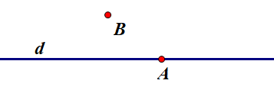

Điểm A thuộc đường thẳng d và được kí hiệu là: A ∈ d.
Điểm B không thuộc đường thẳng d và được kí hiệu là: B ∉ d.
Điểm A thuộc đường thẳng d còn được gọi là điểm A nằm trên đường thẳng d hay đường thẳng d đi qua điểm A.
Điểm B không thuộc đường thẳng d còn được gọi là điểm B không nằm trên đường thẳng d hay đường thẳng d không đi qua điểm B.

Slide 13

Cho đường thẳng d.
a) Vẽ hai điểm A, B thuộc đường thẳng d.
b) Có thể vẽ được nhiều hơn hai điểm thuộc đường thẳng d không?
Giải:
a)
b) Có thể vẽ được nhiều hơn 2 điểm thuộc đường thẳng d.
*Nhận xét: Có vô số điểm thuộc một đường thẳng.

Slide 14
LUYỆN TẬP 3
a) Vẽ đường thẳng b.
b) Vẽ điểm M thuộc đường thẳng b.
c) Vẽ điểm N không thuộc đường thẳng b.
Giải:

Slide 15
4. ĐƯỜNG THẲNG ĐI QUA HAI ĐIỂM
a) Vẽ hai điểm A và B
b) Đặt thước đi qua điểm A và điểm B. Dùng bút vạch theo cạnh thước để vẽ đường thẳng đi qua A và B
c) Có thể vẽ được bao nhiêu đường thẳng đi qua hai điểm A và B.
Giải:
a
A
B
Chỉ vẽ được một đường thẳng đi qua hai điểm A và B.

Slide 16
Có một và chỉ một đường thẳng đi qua hai điểm A và B
Đường thẳng đi qua hai điểm A, B còn được gọi là đường thẳng AB, hay đường thẳng BA.

Slide 17
LUYỆN TẬP 4
Trong hình 14 có những đường thẳng nào?
M
N
P
Giải:
Trong hình 14 có 3 đường thẳng là: MN; NP và PM.

Slide 18
5. BA ĐIỂM THẲNG HÀNG
Quan sát hình 15 và trả lời câu hỏi: Các điểm dừng số 1, số 2, số 3 thuộc đường thẳng nào?
Hình 15
Nếu các điểm A, B, C lần lượt biểu thị điểm dừng số 1, số 2, số 3 thì ta có hình ảnh ba điểm A, B, C cùng thuộc đường thẳng d.

Slide 19
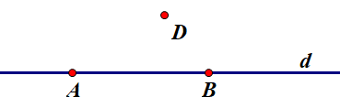
Khi ba điểm cùng thuộc một đường thẳng, ta nói chúng thẳng hàng.
Khi ba điểm không cùng thuộc bất kì đường thẳng nào, ta nói chúng không thẳng hàng.

Slide 20
Trong ba điểm thẳng hàng, có một và chỉ một điểm nằm giữa hai điểm còn lại.
Với ba điểm thẳng hàng A, B, C, ta có:
- Điểm B nằm giữa hai điểm A và C.
- Hai điểm B và C nằm cùng phía đối với điểm A.
- Hai điểm A và B nằm cùng phía đối với điểm C.
- Hai điểm A và C nằm cùng phía đối với điểm B.

Slide 21
LUYỆN TẬP
6TH GRADE

Slide 22
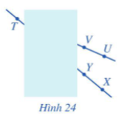
Bài 6. Quan sát Hình 24 và cho biết trong các phát biểu sau, phát biểu nào đúng, phát biểu nào sai:
a) Ba điểm X, Y, T thẳng hàng.
Đúng.
b) Ba điểm U, V, T không thẳng hàng.
Sai.
c) Ba điểm X, Y, U thẳng hàng.
Sai.

Slide 23
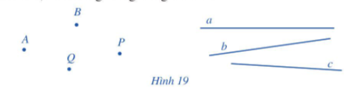
Bài 1. Đọc tên các điểm, các đường thẳng trong Hình 19.
Hình 19 có:
+ Các điểm: A, B, P, Q
+ Các đường thẳng a, b, c

Slide 24
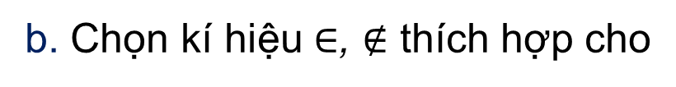


Bài 2.
a. Quan sát Hình 20 và cho biết các điểm M, N thuộc hay không thuộc đường thẳng a.
b. Chọn kí hiệu $∈$, $∉$ thích hợp cho
?
N
?
a;
M
?
a;
N
Trả lời:
a) M thuộc đường thẳng a; N không thuộc đường thẳng a.
b)
N
$$∉$$
a;
M
$$∈$$
a;

Slide 25
Bài 3. Quan sát Hình 21 và chỉ ra các trường hợp ba điểm thẳng hàng. Trong mỗi trường hợp đó, chỉ ra điểm nằm giữa hai điểm còn lại.
Trả lời:
Ba điểm A, B, E thẳng hàng. A nằm giữa.
Ba điểm C, E, D thẳng hàng. E nằm giữa.

Slide 26
Bài 4. Hai điểm I, K nằm trên đường thẳng a (Hình 22)
a) Chỉ ra một điểm C trên đường thẳng a sao cho C nằm giữa I và K.
b) Chỉ ra một điểm D trên đường thẳng a sao cho K nằm giữa I và D.
Trả lời:
a)
b)

Slide 27
CỦNG CỐ - VẬN DỤNG

Slide 28

HOẠT ĐỘNG NHÓM
- Hình thức: Hoạt động theo nhóm 4
- Nhiệm vụ: Hoàn thành lần lượt các bài tập trong phiếu học tập sau.
- Thời gian: 8 phút

Slide 29
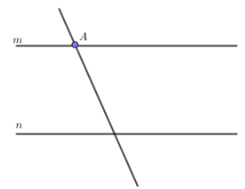
PHIẾU HỌC TẬP
Nhóm: ……
Câu 1. Cho hình vẽ:
Khẳng định nào dưới đây là không đúng?
A. A ∈ m
B. A ∉ n
C. A ∈ m, A ∈ n
D. A ∈ m, A ∉ n

Slide 30
PHIẾU HỌC TẬP
Nhóm: ……
Câu 2. Cho ba điểm A, B, C không thẳng hàng. Vẽ đường thẳng đi qua các cặp điểm. Hỏi vẽ được những đường thẳng nào?
A. AB, BC, CA.
B. AB, BC, CA, BA, CB, AC.
C. AA, BC, CA, AB.
D. AB, BC, CA, AA, BB, CC.
Câu 3. Cho 5 điểm A, B, C, D, E trong đó không có ba điểm nào thẳng hàng. Có thể vẽ được bao nhiêu đường thẳng đi qua các cặp điểm trên?

Slide 31
HƯỚNG DẪN VỀ NHÀ
Chuẩn bị bài mới:
“Hai đường thẳng cắt nhau. Hai đường thẳng song song”.
Ôn lại các kiến thức đã học
01
03
02
Hoàn thành bài tập còn lại trong SGK và các bài tập trong SBT.

Slide 32
CẢM ƠN CÁC EM ĐÃ CHÚ Ý BÀI GIẢNG
6TH GRADE

